Slide 1
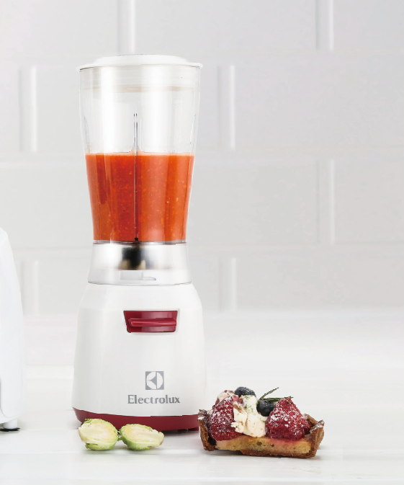


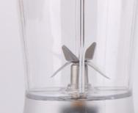
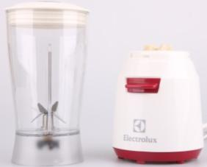
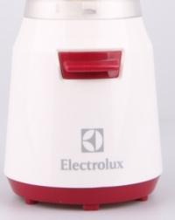
EBR150G
搅拌器
市场参考价：258.00
批发价： 93.00
产品参数 ：180W 400ml
装箱明细 ：12pcs/箱
包装尺寸 ：21.4×11.6×19.5cm
·轻巧、便携式单人份量搅拌器
·一键式简单开关操作
·加硬不锈钢刀片
·打果汁，搅拌一机多功能
加硬不锈钢刀片
搅拌杯和机头可拆分清洗
一键式开启,操作简单

